Slide 1
TOÁN
LUYỆN TẬP CHUNNG
Bài 24:

Slide 2
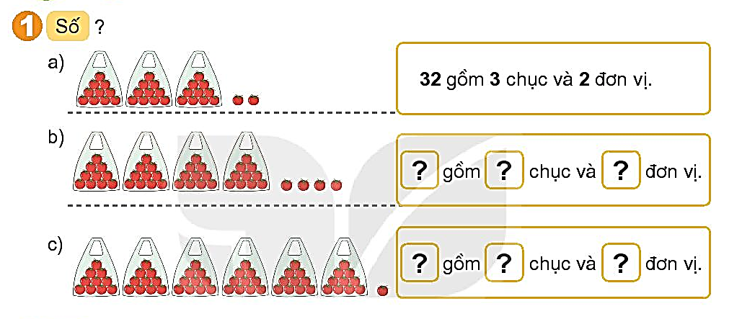
44
4
4
61
6
1

Slide 3
100
51
39
62

Slide 4
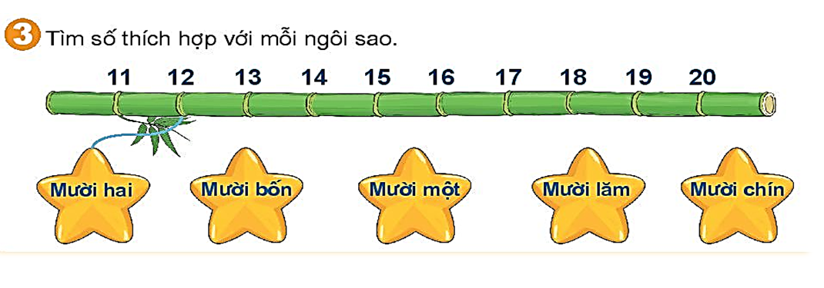

Slide 5
11
30
75
100

Slide 6
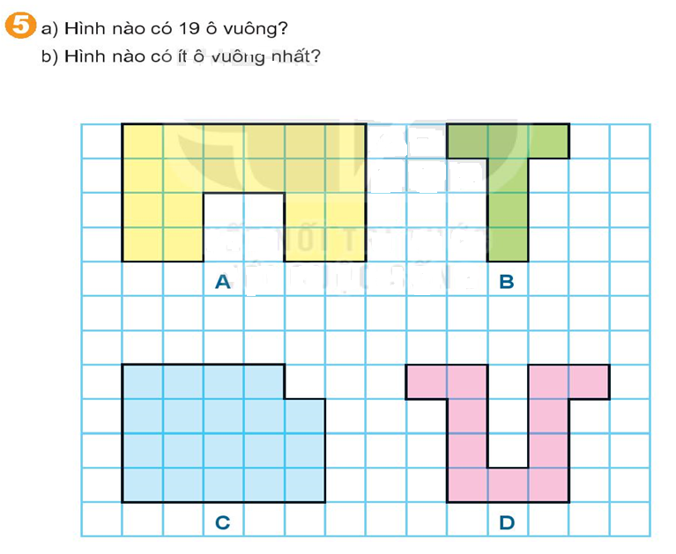

Slide 7
Tiết học kết thúc!

